Slide 1
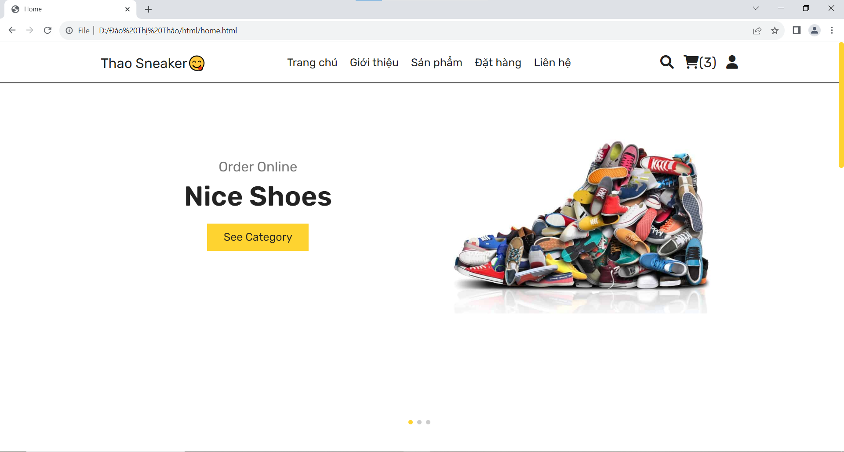
ĐẠI HỌC SƯ PHẠM KỸ THUẬT HƯNG YÊN
KHOA CÔNG NGHỆ THÔNG TIN
ĐỒ ÁN 2
Sinh viên thực hiện:
Đào Thị Thảo
MSV:
12521146
GVHD:
GVHD: Đào Anh Hiển

Slide 2
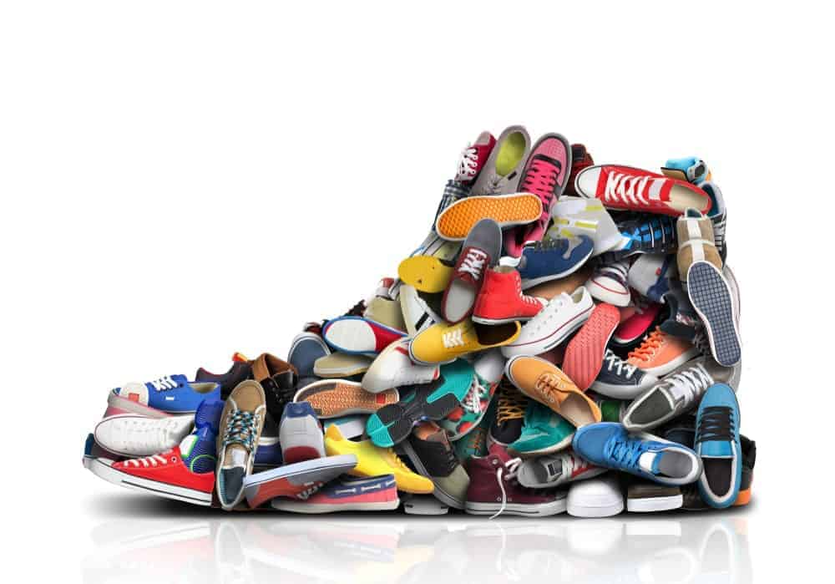
Thao SNEAKER
Đề tài
************
Thiết kế website bán giày thể thao Thao Sneaker

Slide 3
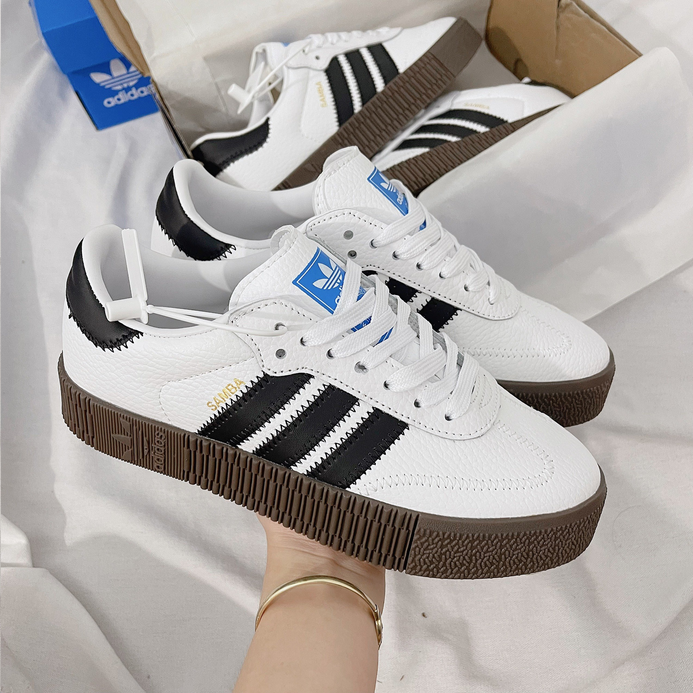
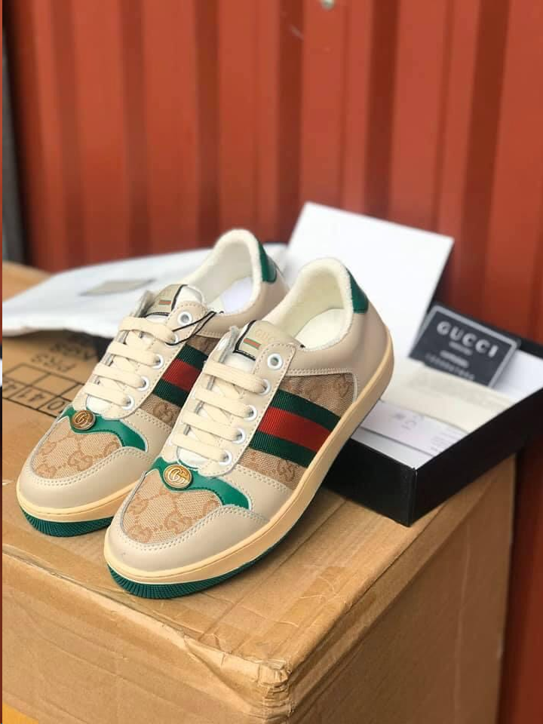
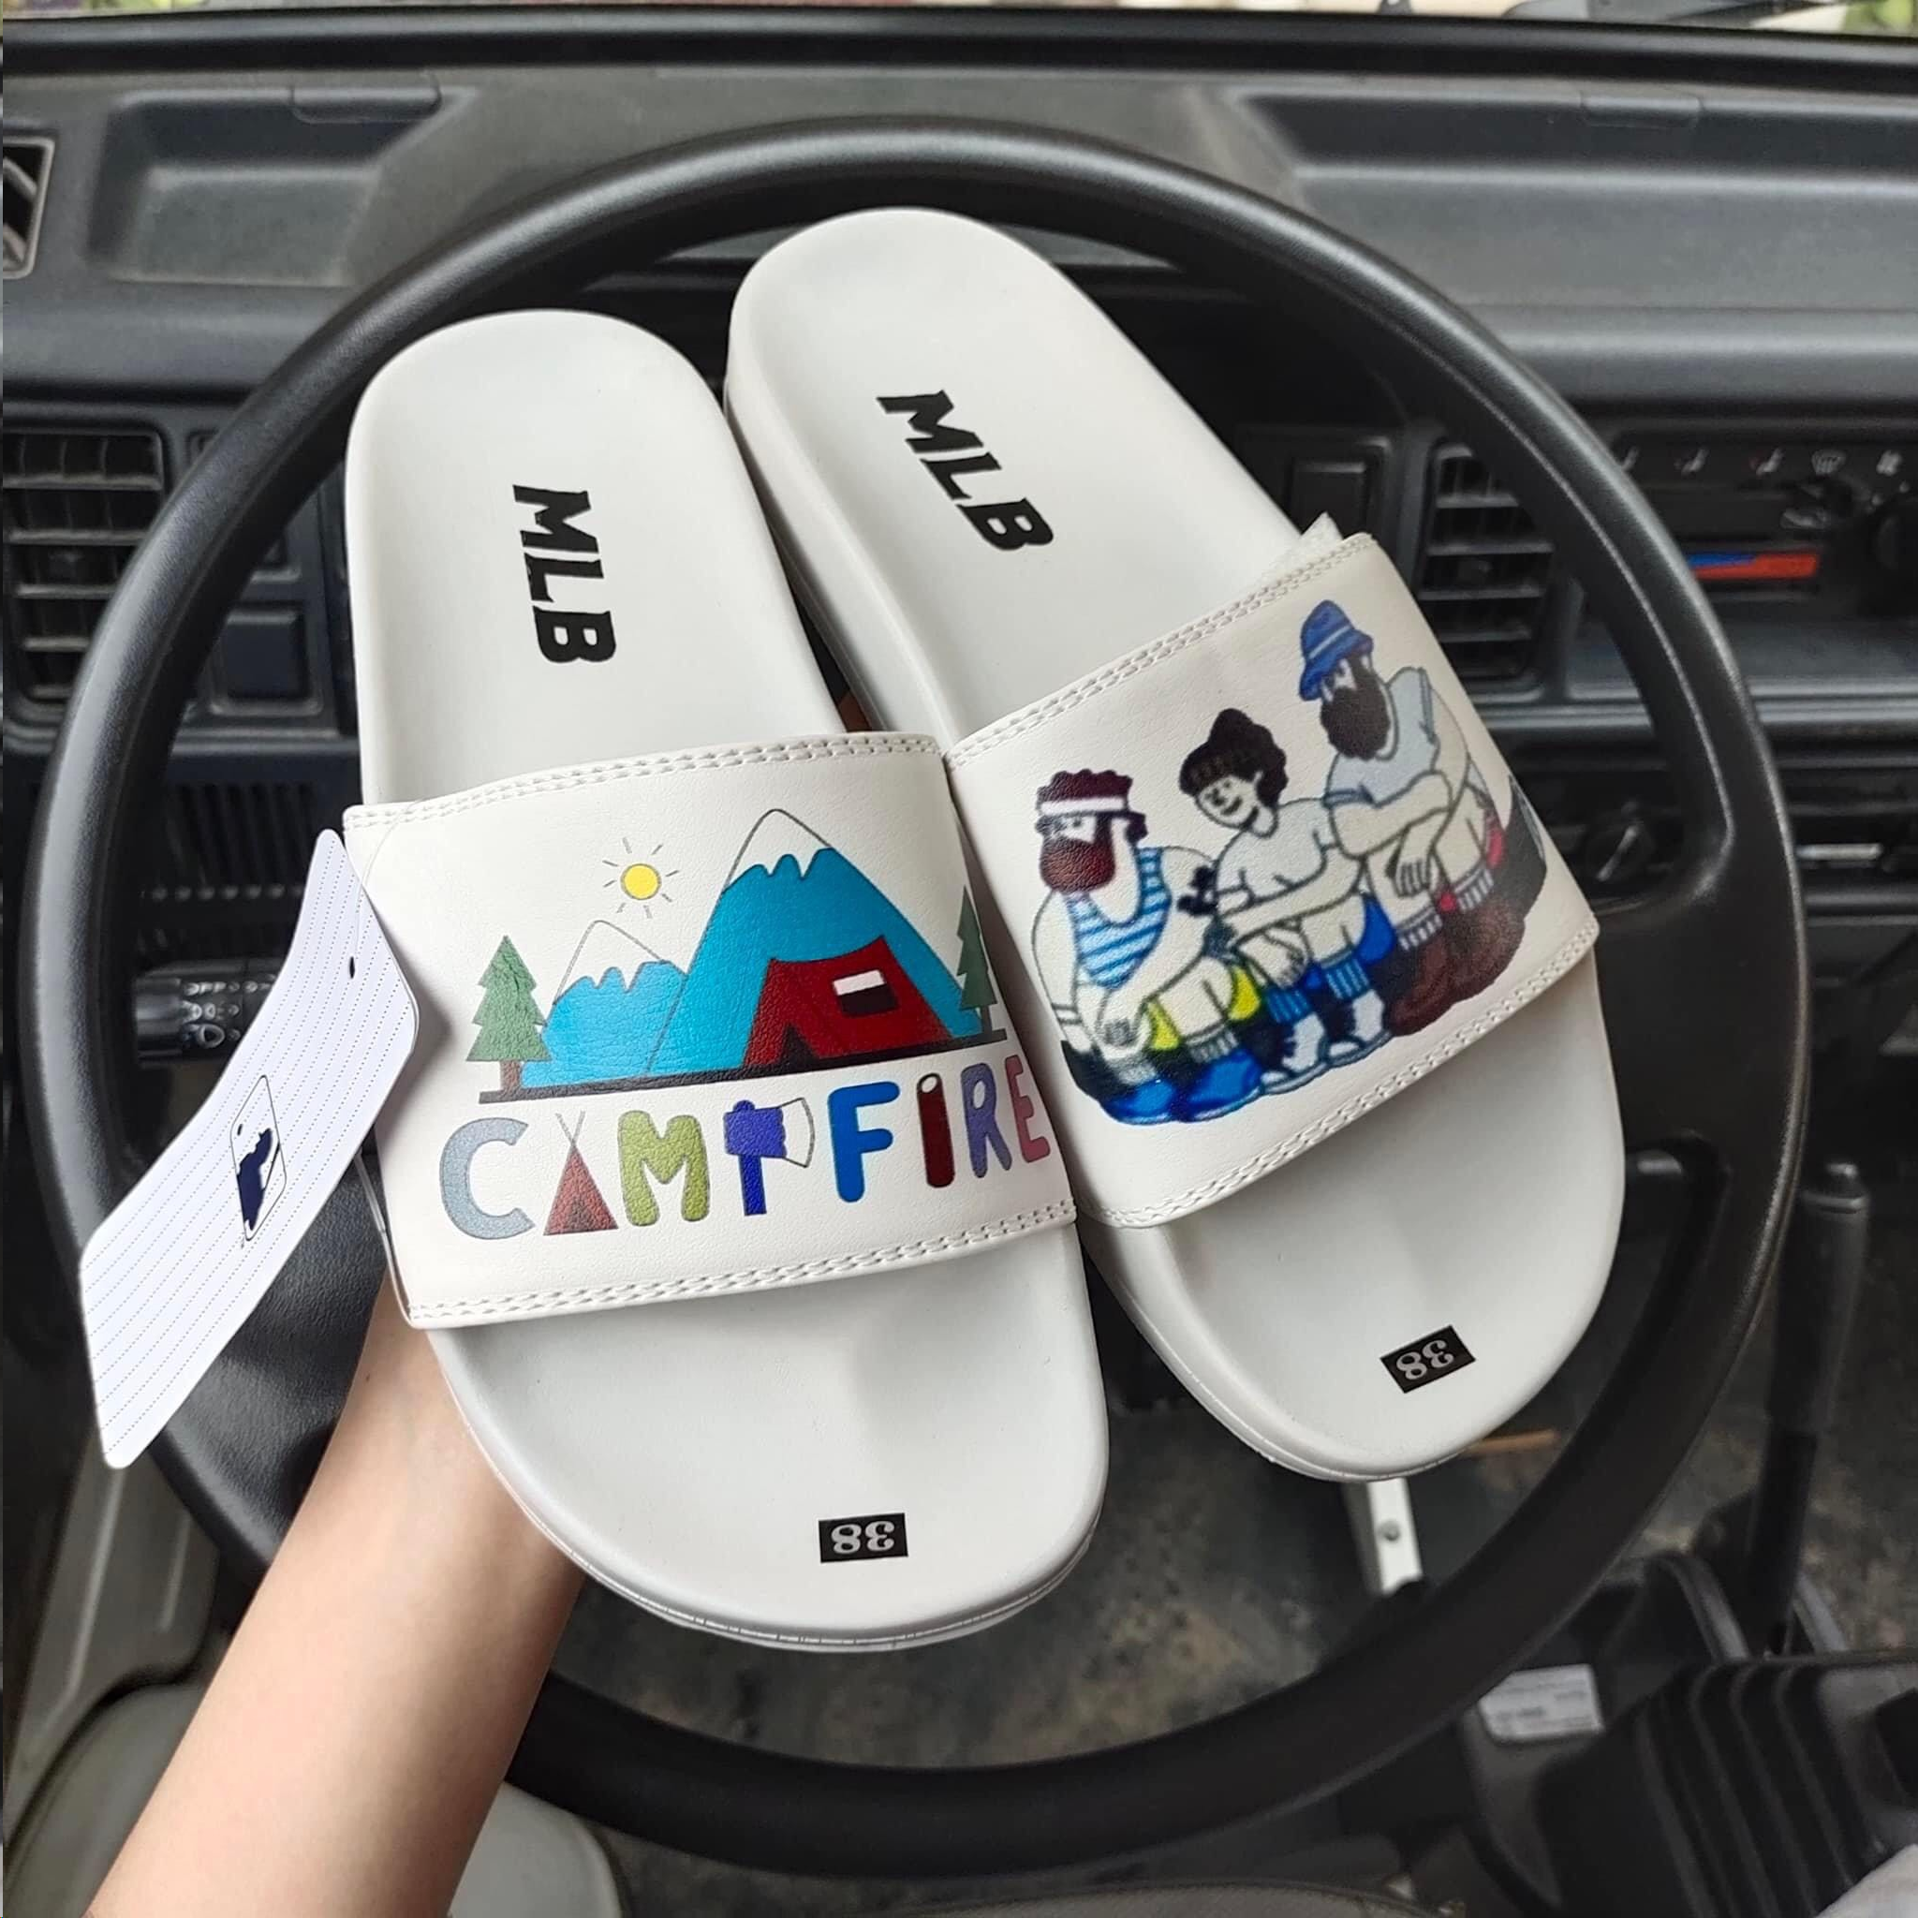
Mở đầu
********

Slide 4

NỘI DUNG CHÍNH
01
02
03
Phân Tích Và Thiết Kế Hệ thống
Xây Dựng Website Bán Giày Thể Thao
Cơ Sở Lý Thuyết
*******************************************
*******************************************
*******************************************

Slide 5
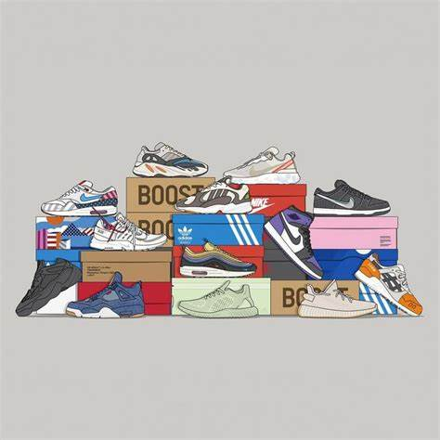
***************
01
THAO SNEAKER
CƠ SỞ LÝ THUYẾT
THAO SNEAKER – Nice shoes

Slide 6

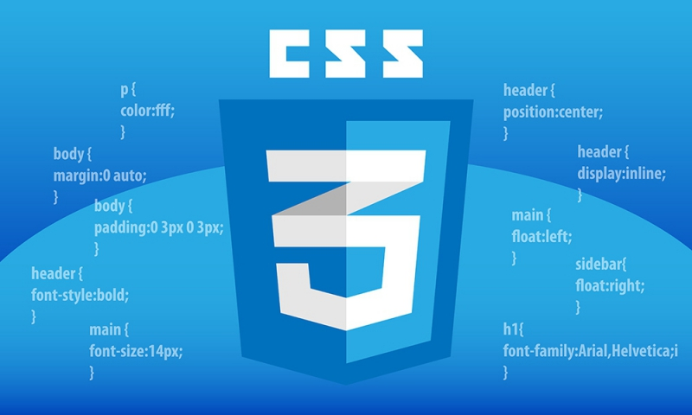

Những ngôn ngữ lập trình và công nghệ hỗ trợ thiết kế website
HTML
CSS
JavaScript
HTML (viết tắt của từ Hypertext Markup Language, hay là “Ngôn ngữ Đánh dấu Siêu văn bản”) là một ngôn ngữ đánh dấu được thiết kế ra để tạo nên các trang web trên World Wide Web.
CSS (Cascading Style Sheets) là mã bạn sử dụng để tạo kiểu cho trang web của mình, định dạng các siêu văn bản dạng thô tạo ra từ HTML thành 1 bố cục website có màu sắc, ảnh nền, ...
Javascript là ngôn ngữ lập trình phổ biến nhất trên thế giới, nó sẽ được tích hợp và nhúng trong HTML, giúp website trở nên sống động hơn.

Slide 7

Công Nghệ Hỗ Trợ
【GIỚI THIỆU】
Visual Studio Code là ứng dụng cho phép biên tập, soạn thảo các đoạn code để hỗ trợ trong quá trình thực hiện xây dựng, thiết kế website một cách nhanh chóng. Visual Studio Code hay còn được viết tắt là VS Code. Trình soạn thảo này vận hành mượt mà trên các nền tảng như Windows, macOS, Linux. Hơn thế nữa, VS Code còn cho khả năng tương thích với những thiết bị máy tính có cấu hình tầm trung vẫn có thể sử dụng dễ dàng.
Visual Studio Code

Slide 8
***************
02
THAO SNEAKER
PHÂN TÍCH
VÀ THIẾT KẾ HỆ THỐNG
THAO SNEAKER – Nice shoes

Slide 9

MỤC TIÊU CỤ THỂ
Để đạt được mục tiêu tổng quát, website sẽ có các chức năng sau:
Hiển thị danh mục các sản phẩm giày, sandal của Thao Sneaker theo các loại như: giày, sandal, phụ kiện giày, vệ sinh giày,...
Hiển thị chi tiết sản phẩm với hình ảnh thật, thông tin giá, mô tả, kích thước và hướng dẫn chọn size.
Cho phép khách hàng thêm sản phẩm vào giỏ hàng, xem giỏ hàng và thanh toán trực tuyến qua các phương thức như thẻ tín dụng, chuyển khoản hoặc COD.
Cung cấp thông tin về chính sách giao hàng, đổi trả và bảo hành của Thao Sneaker.
Cho phép khách hàng đăng ký nhận bản tin qua email để cập nhật các thông tin mới nhất từ Thao Sneaker.
Tích hợp các kênh mạng xã hội của GUCO Thao Sneaker như Facebook, Instagram và Youtube để tăng tương tác với khách hàng.

Slide 10
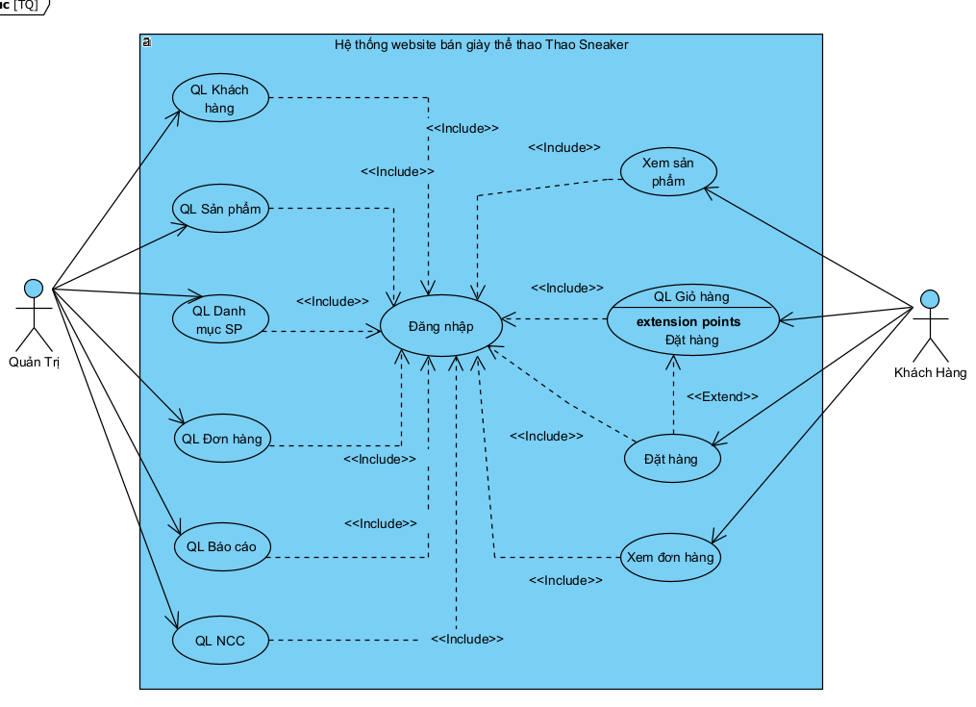
Biểu đồ use case tổng quát
*********
Người quản lý:
Người quản lý sẽ đăng nhập vào hệ thống và quản lý danh mục sản phẩm, quản lý sản phẩm, quản lý khách hàng, quản lý đơn hàng, qunr lý tin tức, quản lý báo cáo.
Khách hàng:
Khách hàng sẽ truy cập vào website và tìm kiếm những sản phẩm theo nhu cầu của mình, đặt hàng và mua sản phẩm – kiểm tra thông tin đơn hàng đã đặt mua

Slide 11
***************
03
THAO SNEAKER
XÂY DỰNG WEBSITE BÁN GIÀY THỂ THAO
THAO SNEAKER – Nice shoes

Slide 12
Giao diện trang chủ Website
THAO SNEAKER

Slide 13
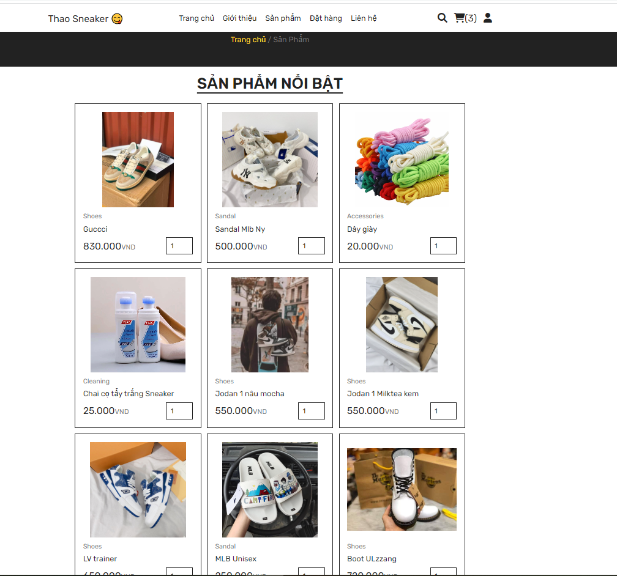
Giao diện trang sản phẩm
Hiển thị tất cả các sản phẩm có trong một danh mục sản phẩm

Slide 14
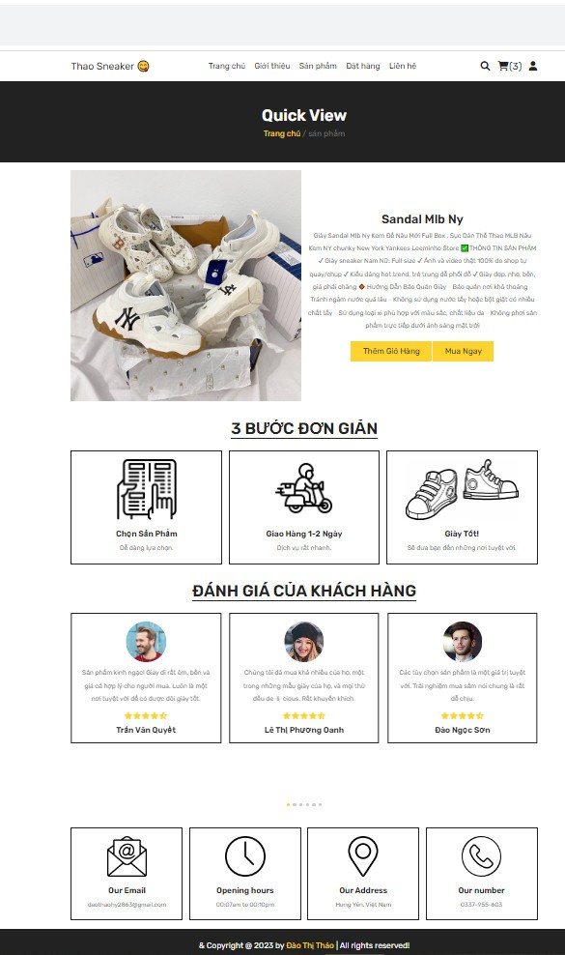
Giao diện
mô tả sản phẩm
点击添加文本内容点击添加文本点击添加文本内容点击添加文本点击添加文本内容点击添加文本文本点击添加文本
Richard Rogers
Notes:
Download link here: http://www.flickr.com/photos/cubagallery/3540475536/sizes/o/in/photostream/

Slide 15
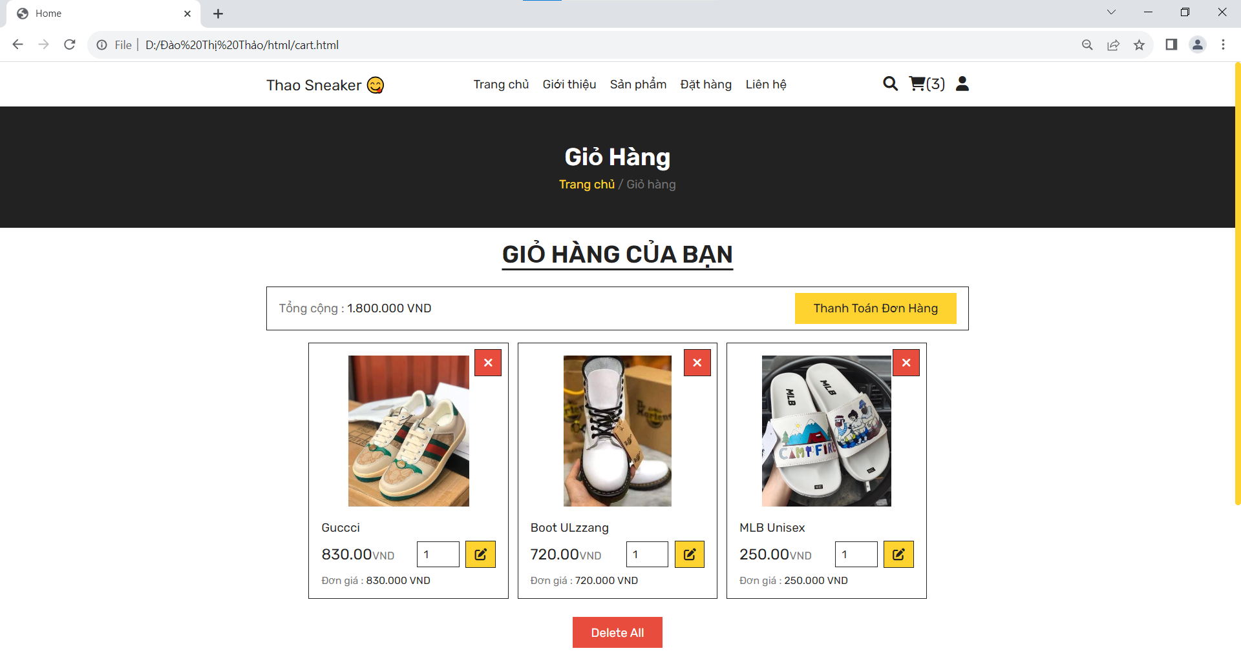
Giao diện trang giỏ hàng

Slide 16
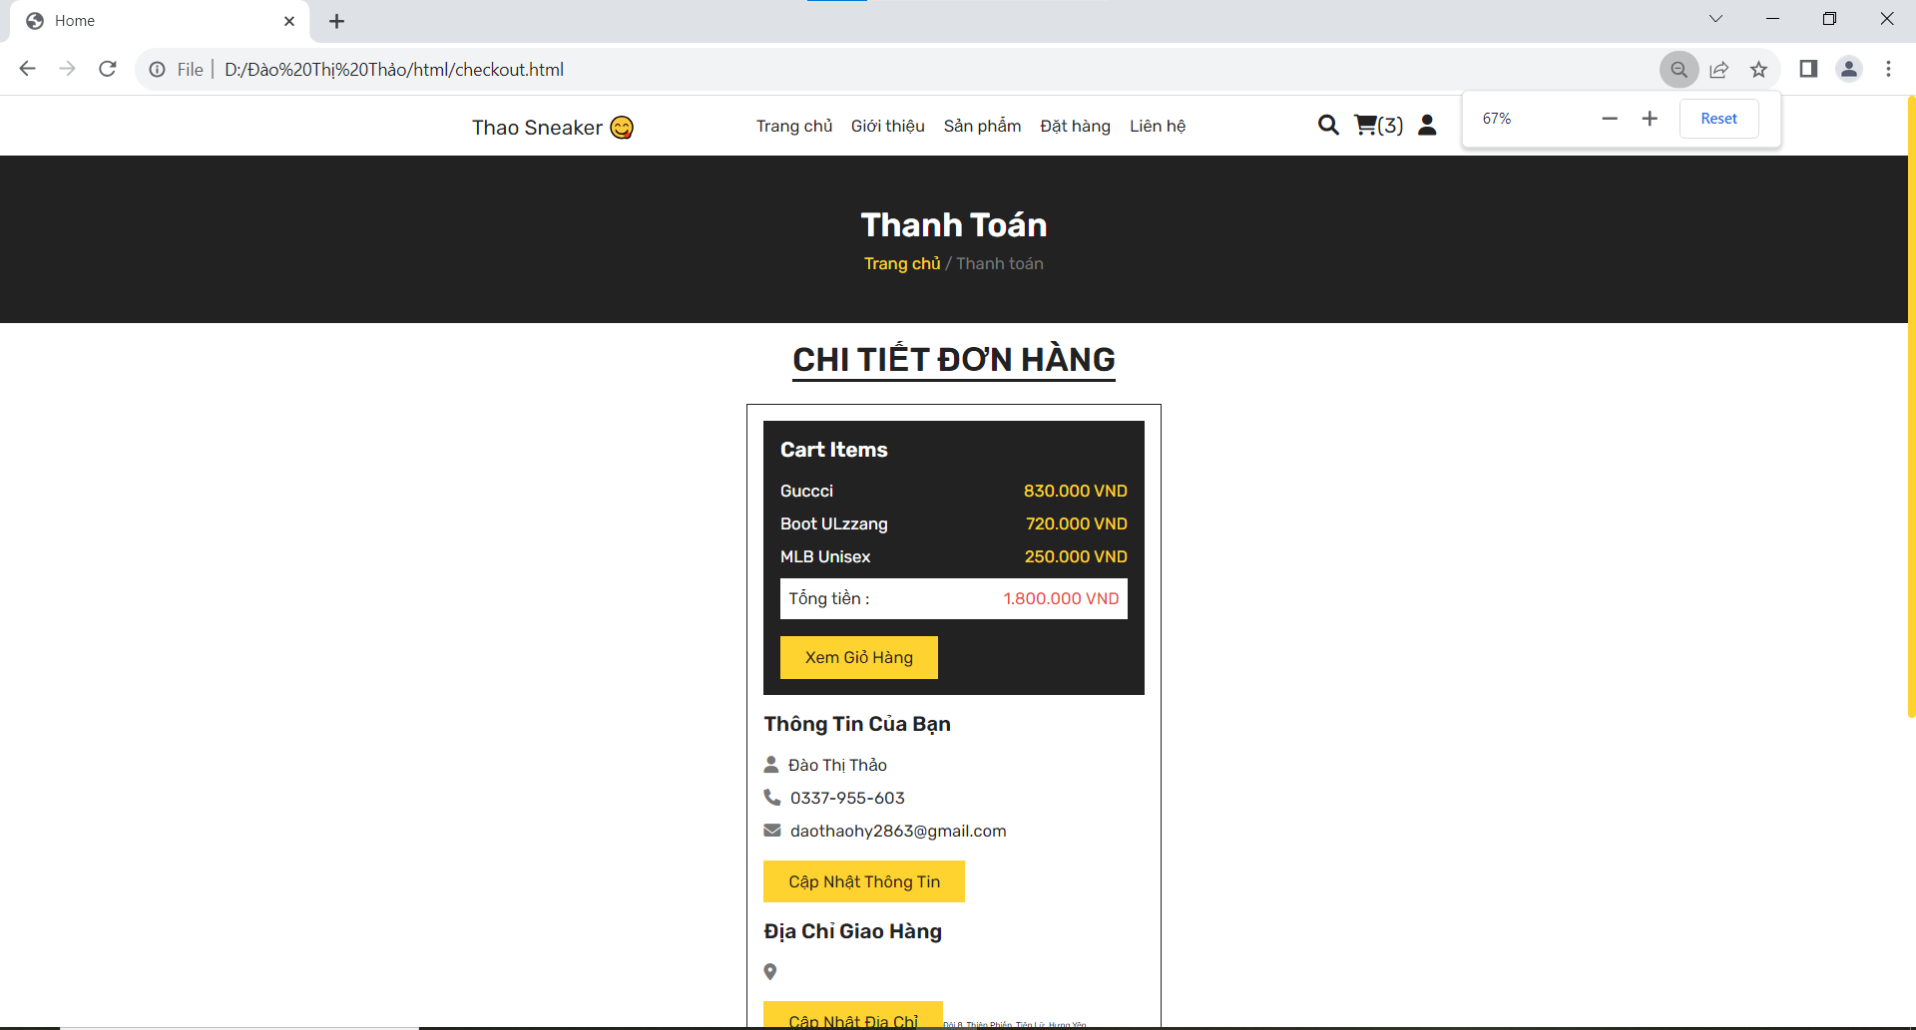
Giao diện trang thanh toán

Slide 17
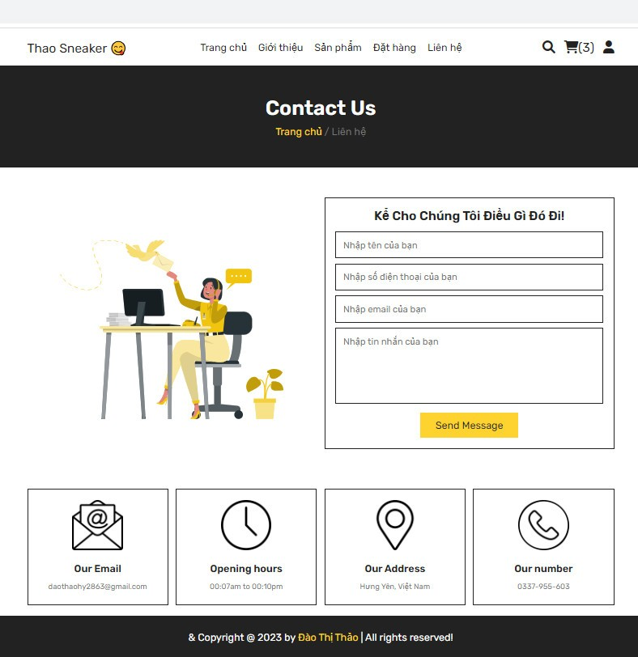
Giao diện trang liên hệ

Slide 18
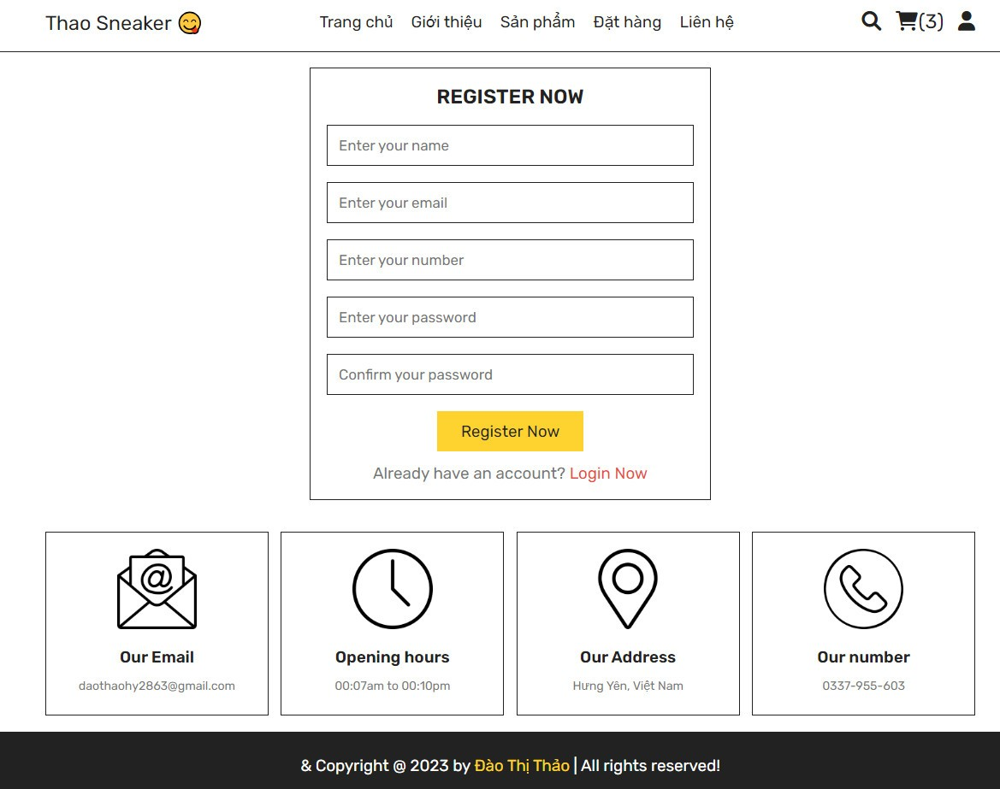
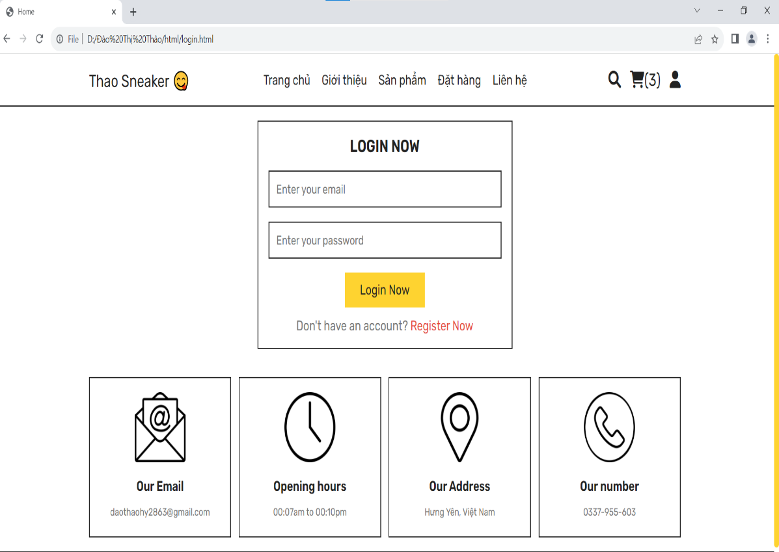
Giao diện trang đăng ký / đăng nhập
Cho phép khách hàng thực hiện đăng ký/đăng nhập tài khoản để thực hiện mua hàng

Slide 19
THAO SNEAKER
THANKS!

